Slide 1
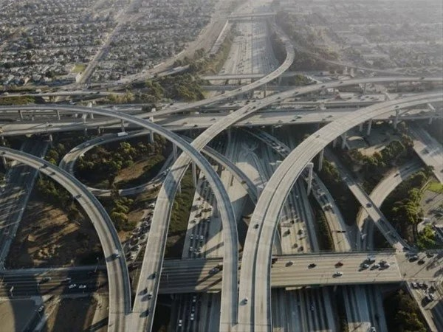
BELLMAN FORD

Slide 2
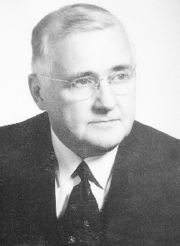
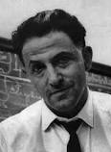
Bellman Ford
Dijkstra'nın algoritmasından farklı olarak Bellman-Ford algoritması, negatif ağırlıklara sahip kenarlara izin verir. Richard Bellman ve Lester Ford tarafından bağımsız olarak önerilmiştir. RIP yönlendirme algoritması (Bellman-Ford algoritması) ilk olarak 1969'da ARPANET ağının temeli olarak geliştirildi.

Slide 3
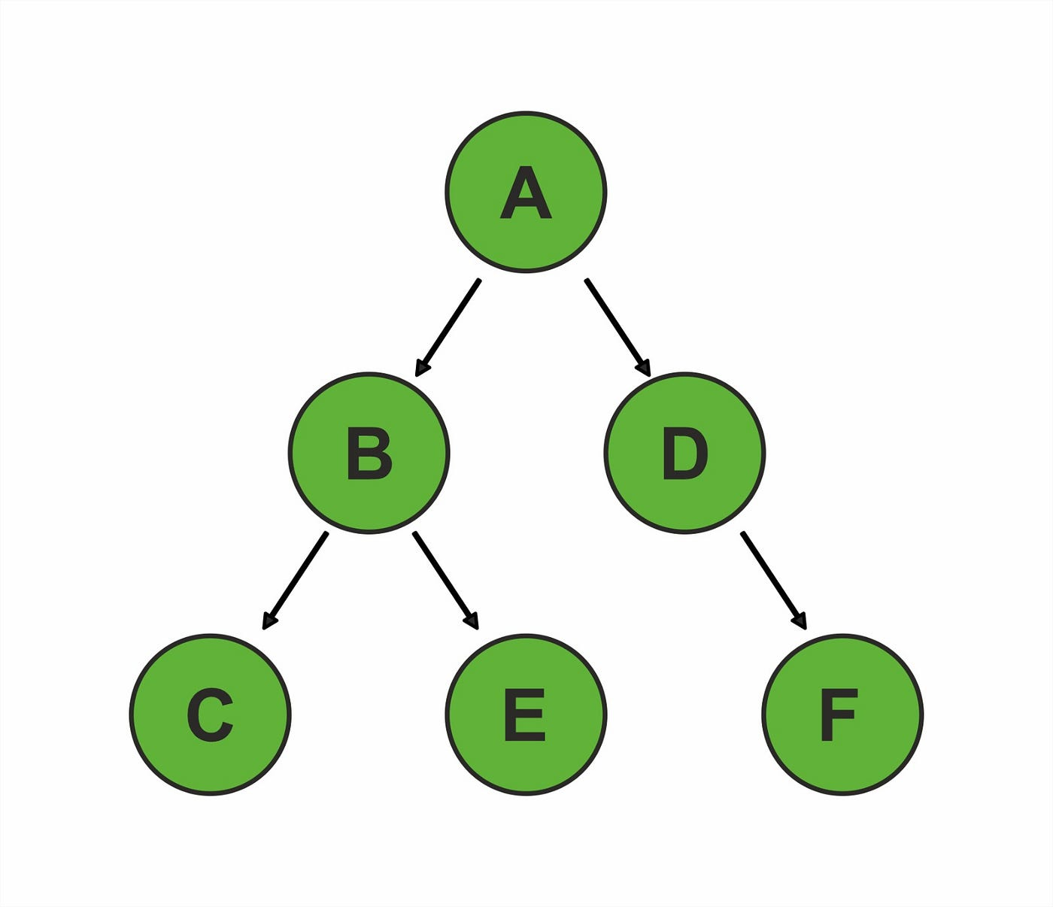
Bellman Ford Algoritmasının Amacı Nedir ?
Bu algoritmanın amacı, bir şekil (graph) üzerindeki, bir kaynaktan (source) bir hedefe(target) giden en kısa yolu bulmaktır. Bu anlamda, literatürde en kısa yol bulma algoritması (shortest path algorithm) olarak sınıflandırılabilir.

Slide 4
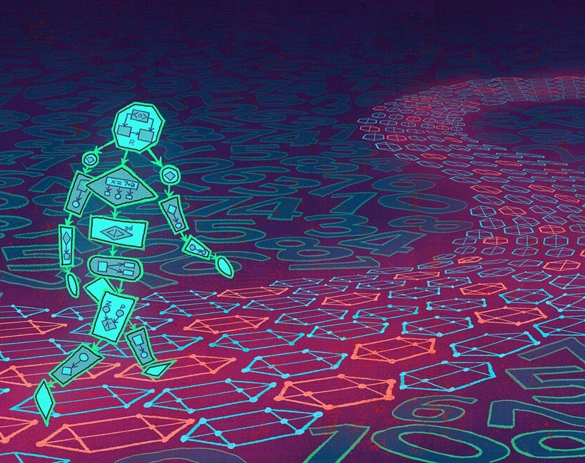
Algoritması şu şekildedir
Bütün düğümlere sonsuz mesafesini ata
Her düğüm için
Her kenar için
Düğümün üzerindeki mesafeden daha küçük mesafe bulduysan
Düğüm mesafesini ve düğüme gelinen düğümü güncelle

Slide 5
Günlük Hayattan Örnekler
Ulaşım Ağları: Bir şehirdeki ulaşım ağlarını yönetmek için kullanılabilir. Örneğin, bir otobüs veya metro ağındaki en kısa yol güzergahlarını belirlemek için kullanılabilir.
Telekomünikasyon Ağları: Telefon, internet veya diğer iletişim ağlarında, veri paketlerinin en hızlı şekilde iletilmesi için kullanılabilir.
Lojistik ve Dağıtım: Ürünlerin en kısa sürede ve en az maliyetle belirli noktalara taşınması için kullanılabilir.
Yol Tarifleri: Navigasyon uygulamaları, Bellman-Ford algoritmasını kullanarak kullanıcılara en hızlı veya en kısa rota önerileri sunabilir.
Oyun Geliştirme: Oyunlarda yapay zeka ve NPC (Non-Player Character) hareketlerini yönlendirmek için kullanılabilir. Örneğin, bir oyunda düşman NPC'lerin oyuncuya en kısa yoldan ulaşması için kullanılabilir.
Enerji Dağıtımı: Elektrik şebekelerinde enerjinin en verimli ve hızlı şekilde dağıtılması için kullanılabilir.
Finansal Modeller: Finansal piyasalarda arbitraj fırsatlarını belirlemek veya risk yönetimi yapmak için kullanılabilir.

Slide 6
Dijkstra ile Bellman-Ford Arasındaki Farklar

Slide 7
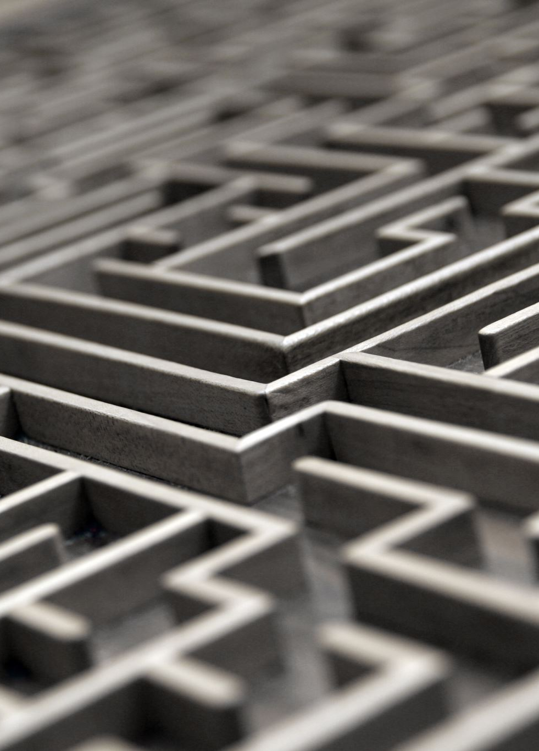
Çalışma Prensibi
Dijkstra: Dijkstra algoritması, başlangıç düğümünden diğer tüm düğümlere olan en kısa yolları greedy (açgözlü) bir yaklaşımla bulur. Başlangıç düğümünden diğer düğümlere olan en kısa yol kesinleştiğinde, bu düğümler tekrar ziyaret edilmez.​
Bellman-Ford: Bellman-Ford algoritması ise dinamik programlama yaklaşımına dayanır. Başlangıç düğümünden diğer tüm düğümlere olan en kısa yolları, her bir kenar için tüm düğümleri kontrol ederek günceller. Bu nedenle, Bellman-Ford algoritması negatif ağırlıklı kenarlara sahip grafiklerle çalışabilir.

Slide 8
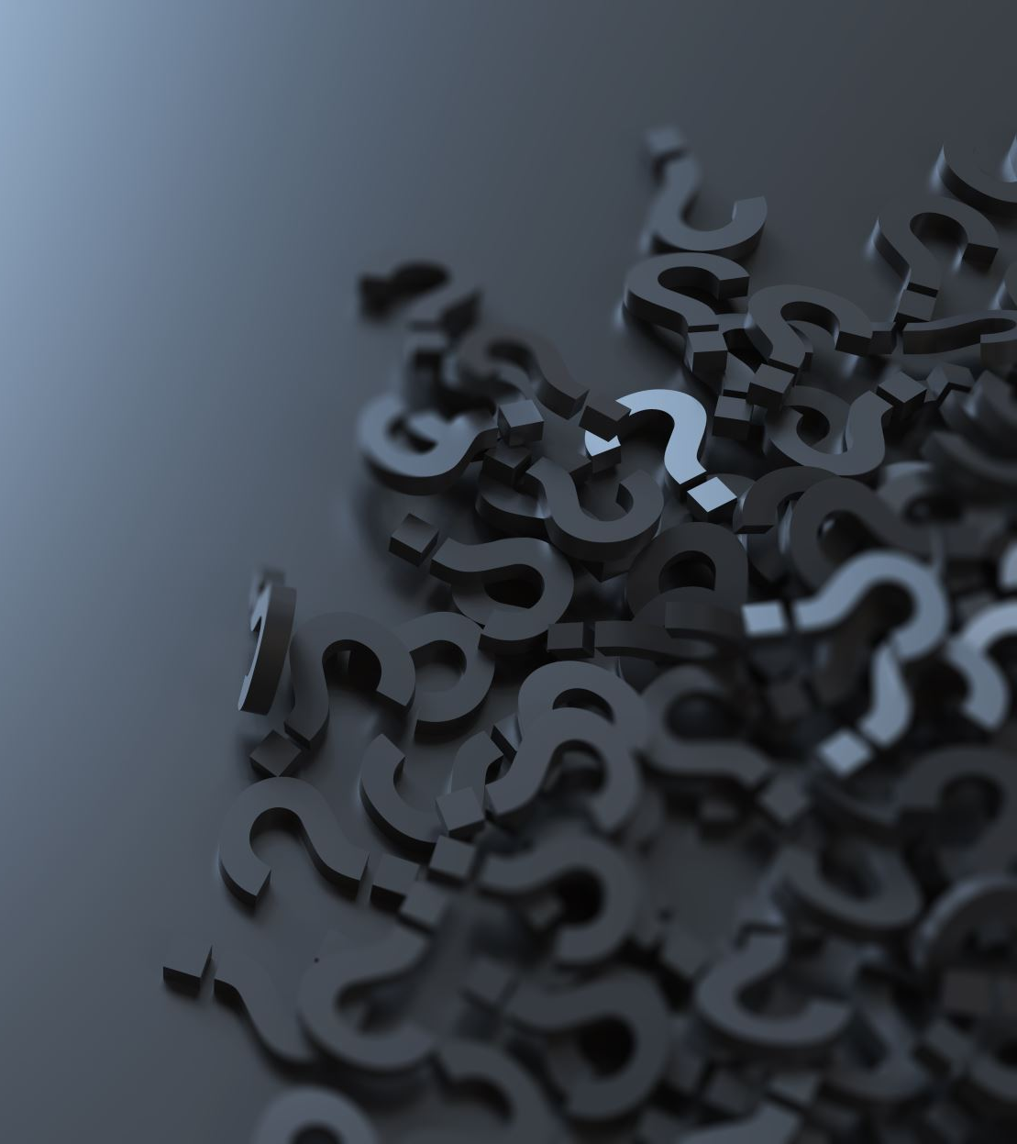
Negatif Ağırlıklı Kenarlar
Dijkstra: Dijkstra algoritması negatif ağırlıklı kenarlarla çalışamaz. Çünkü bu durumda greedy yaklaşım, en kısa yolun garantisini veremez.
Bellman-Ford: Bellman-Ford algoritması ise negatif ağırlıklı kenarlarla başa çıkabilir.

Slide 9
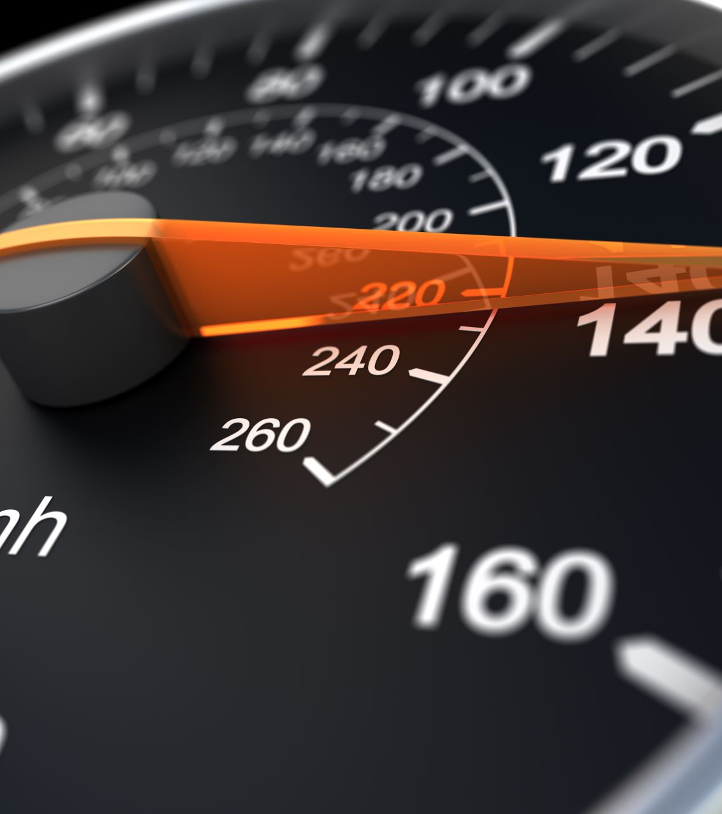
Performans
Dijkstra: Dijkstra algoritması, ağırlıklı graflarda genellikle daha hızlı çalışır, çünkü her düğümü sadece bir kez ziyaret eder.
Bellman-Ford: Bellman-Ford algoritması, her kenarın her düğümü için kontrol edilmesi gerektiği için daha yavaş çalışabilir. Ancak, negatif ağırlıklı kenarlara sahip graflar için uygun bir seçenektir.

Slide 10
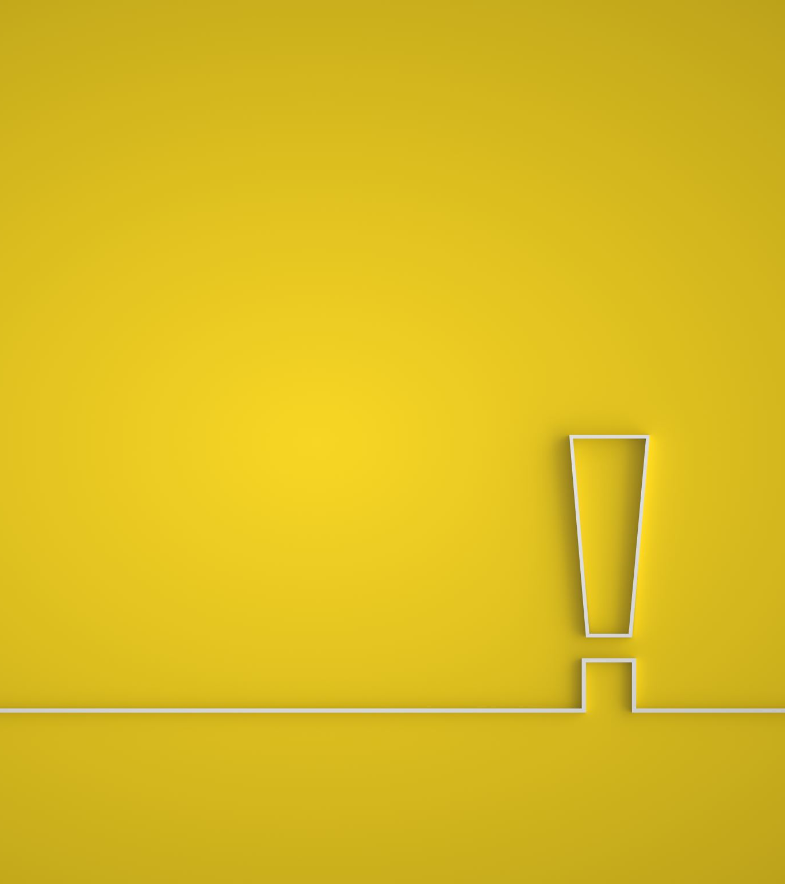
Optimalite Garantisi
Dijkstra: Dijkstra algoritması, grafikte negatif döngüler olmadığı sürece her zaman optimal sonuç verir.
Bellman-Ford: Bellman-Ford algoritması, negatif döngüler olmadığı sürece her zaman en kısa yolları doğru bir şekilde hesaplar. Negatif döngüler olduğunda ise, bu döngüleri tespit eder.

Slide 11
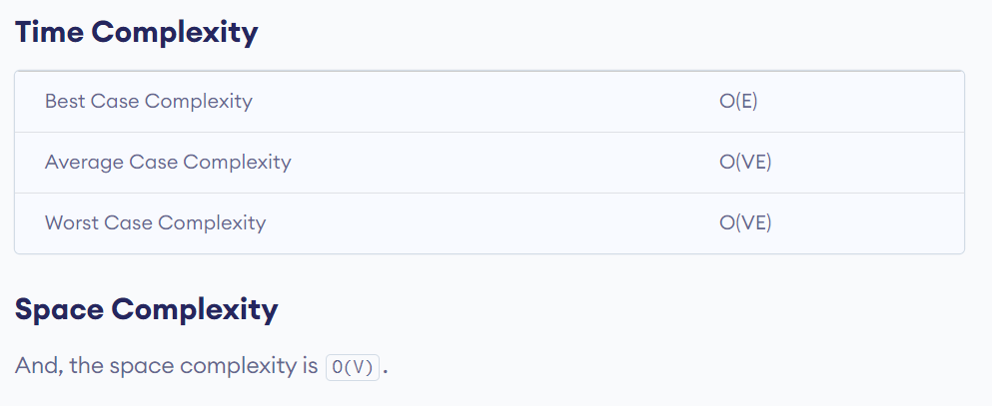
Zaman ve Alan Karmaşıklığı

Slide 12
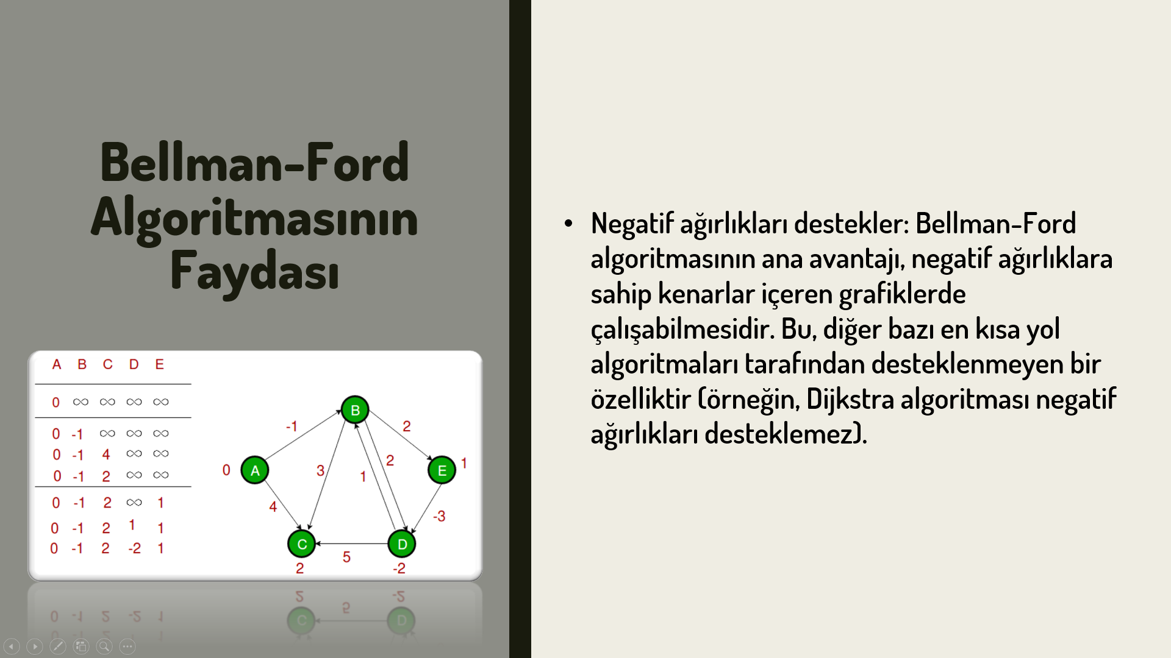

Bellman-Ford Algoritmasının Avantajları
Negatif ağırlıkları destekler: Bellman-Ford algoritmasının ana avantajı,negatif ağırlıklara sahip kenarlar içeren grafiklerde çalışabilmesidir. Bu, diğer bazı en kısa yol algoritmaları tarafından desteklenmeyen bir özelliktir (örneğin, Dijkstra algoritması negatif ağırlıkları desteklemez).
Tek yönlü grafikler için uygundur: Bellman-Ford, Dijkstra algoritması gibi sadece tek yönlü grafiklerle sınırlı değildir. Bu nedenle, yönlü grafikler için de uygundur.
Daha fazla esneklik: Bellman-Ford, kaynak düğümünden diğer tüm düğümlere kadar olan en kısa yolları hesaplamak için kullanılabilir. Bu, kaynak düğümünün belirtilmesi gereken senaryolarda kullanışlıdır.

Slide 13
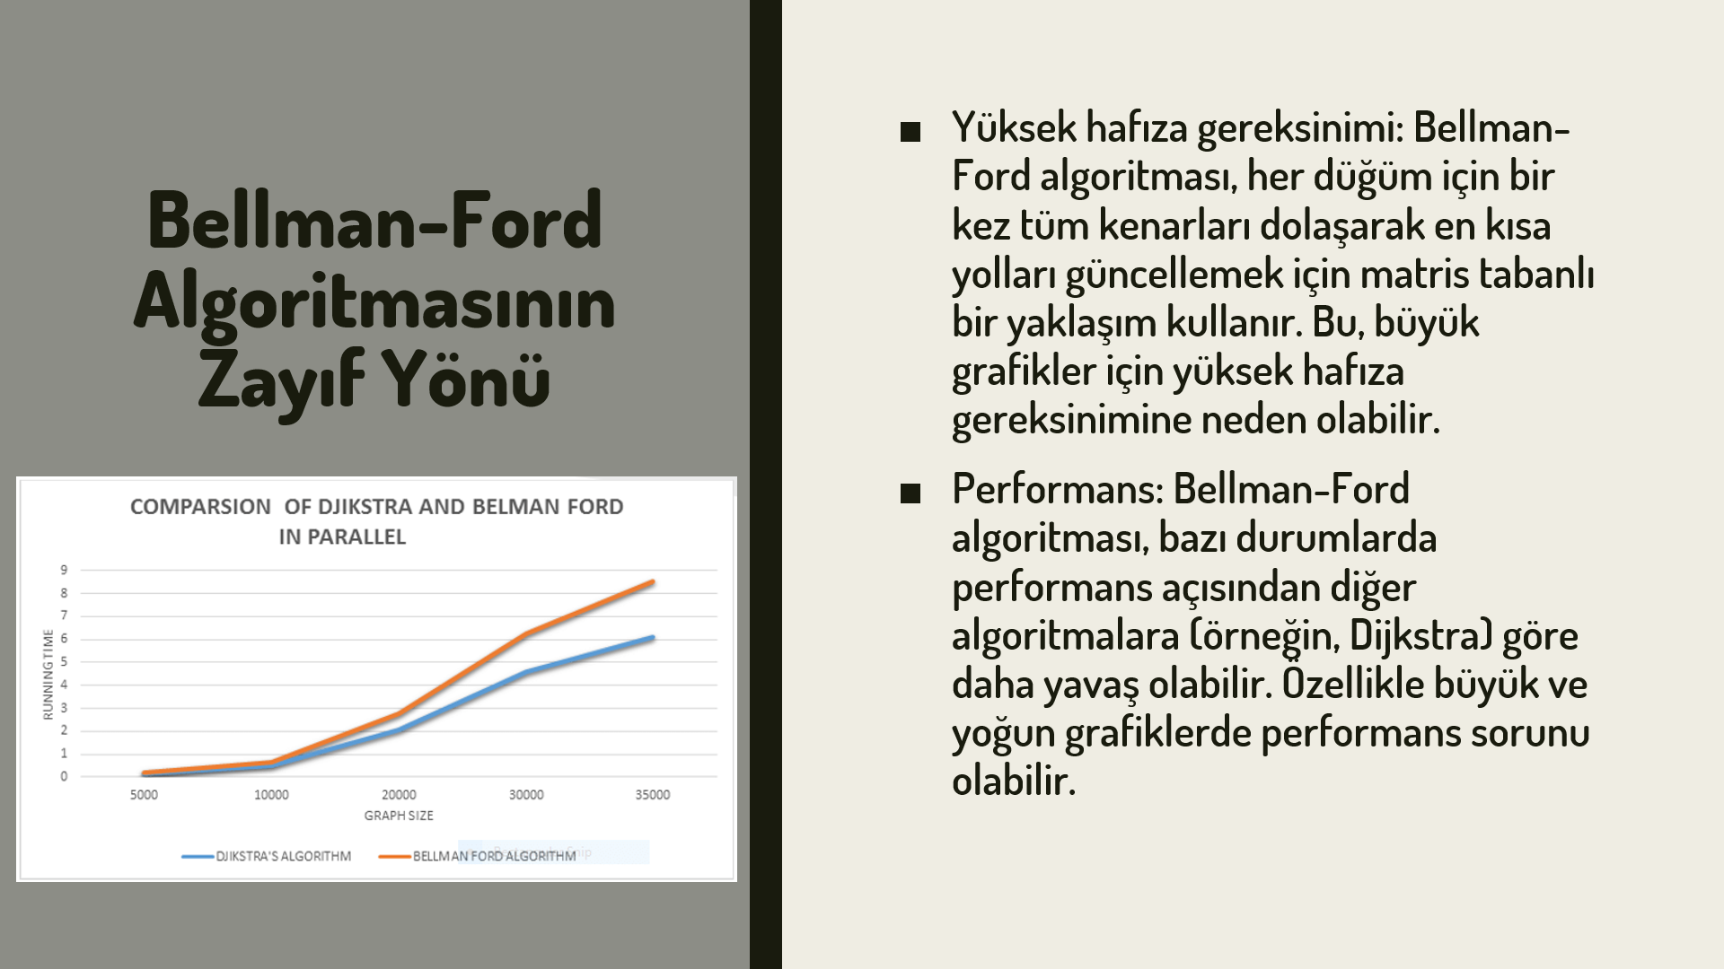
Bellman-Ford Algoritmasının Dezavantajları
Performans: Bellman-Ford algoritması, bazı durumlarda performans açısından diğer algoritmalara (örneğin, Dijkstra) göre daha yavaş olabilir. Özellikle büyük ve yoğun grafiklerde performans sorunu olabilir.
Negatif döngü algılama: Eğer grafikte negatif ağırlıklı bir döngü varsa, Bellman-Ford algoritması bunu tespit eder ve algoritmanın sonu olmadığını belirtir. Bu durum, bazen algoritmanın sonlanmasını geciktirebilir veya algoritmanın başarısız olmasına neden olabilir.
Yüksek hafıza gereksinimi: Bellman-Ford algoritması, her düğüm için bir kez tüm kenarları dolaşarak en kısa yolları güncellemek için matris tabanlı bir yaklaşım kullanır. Bu, büyük grafikler için yüksek hafıza gereksinimine neden olabilir.

Slide 14
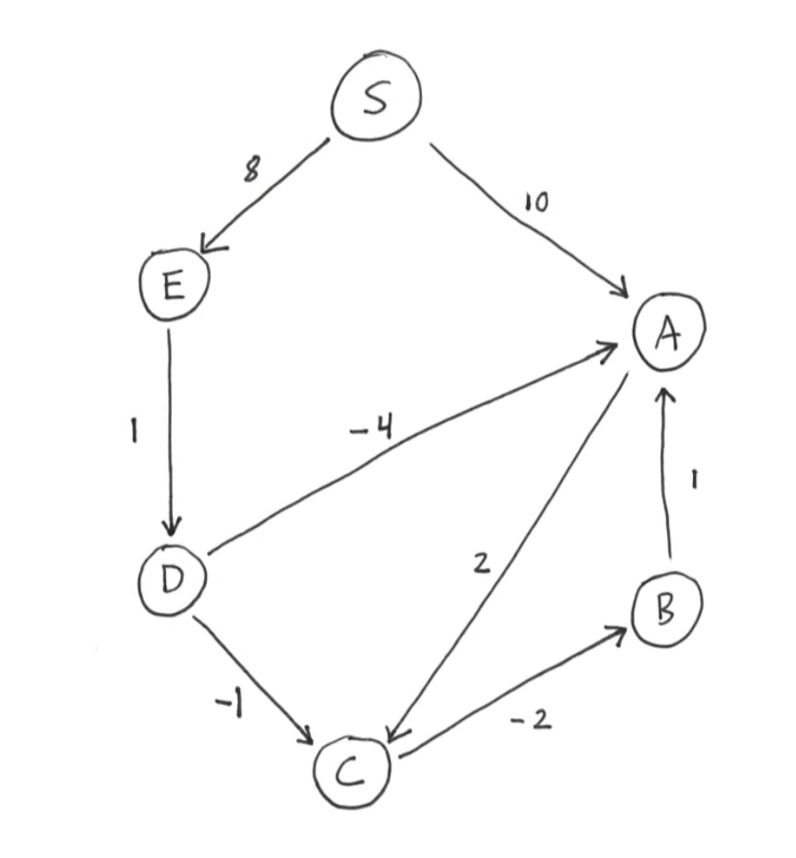
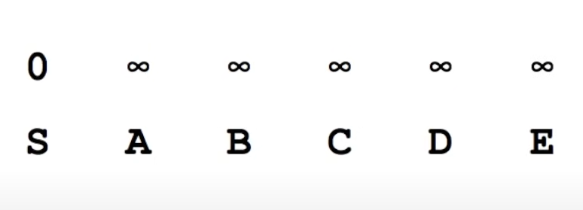
BELLMAN-FORD ALGORİTMASININ ÇÖZÜMÜ

Slide 15
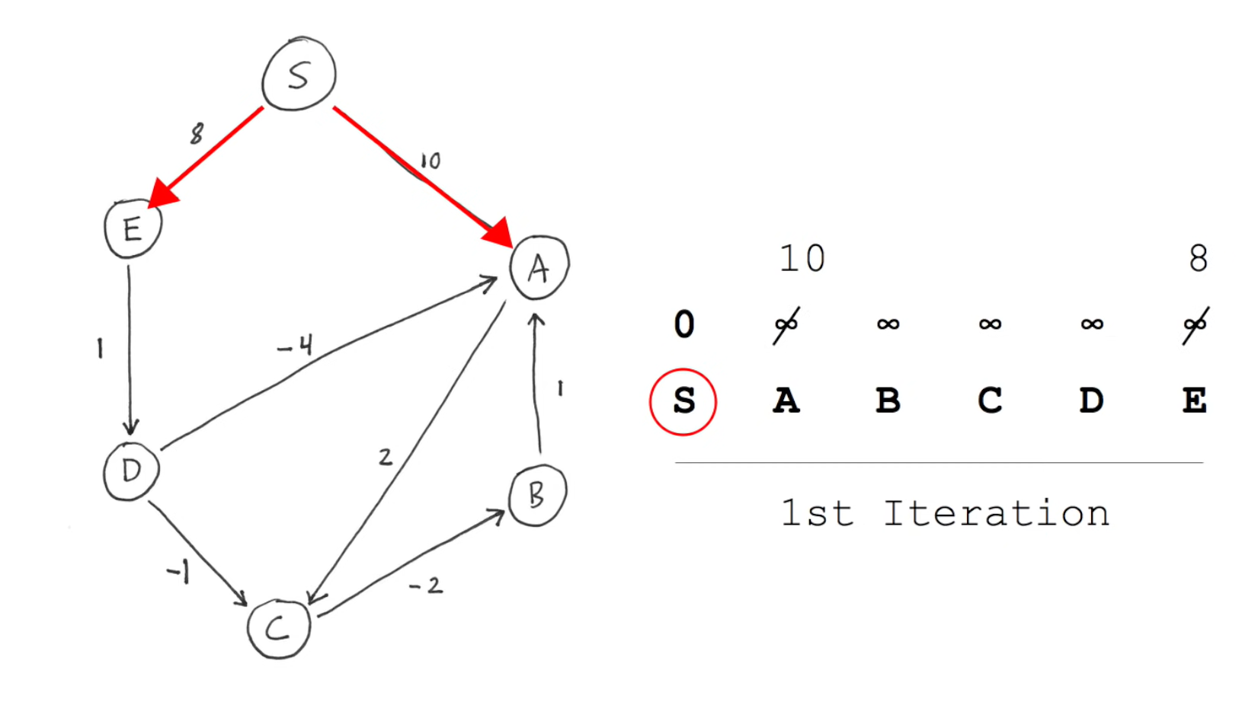
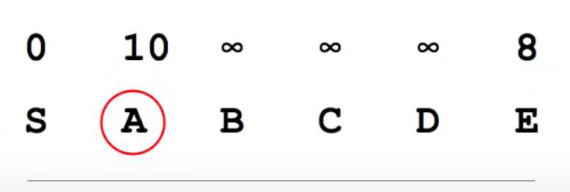

Slide 16
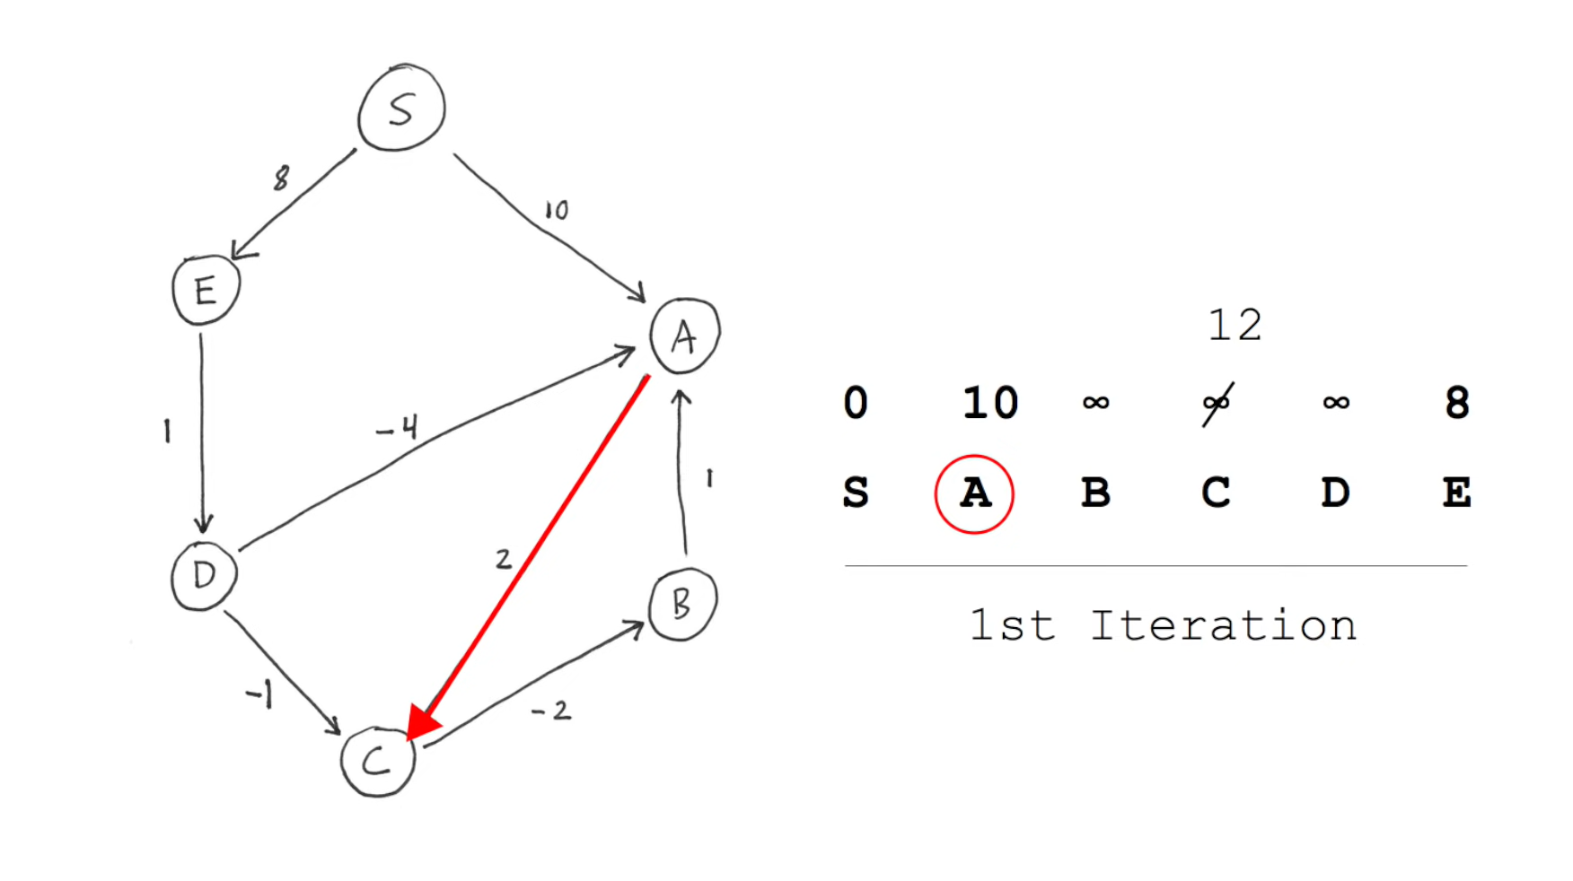
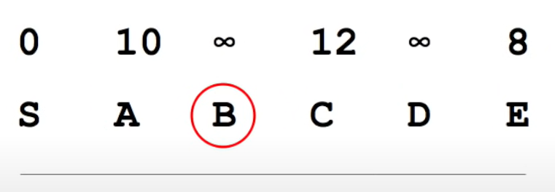

Slide 17
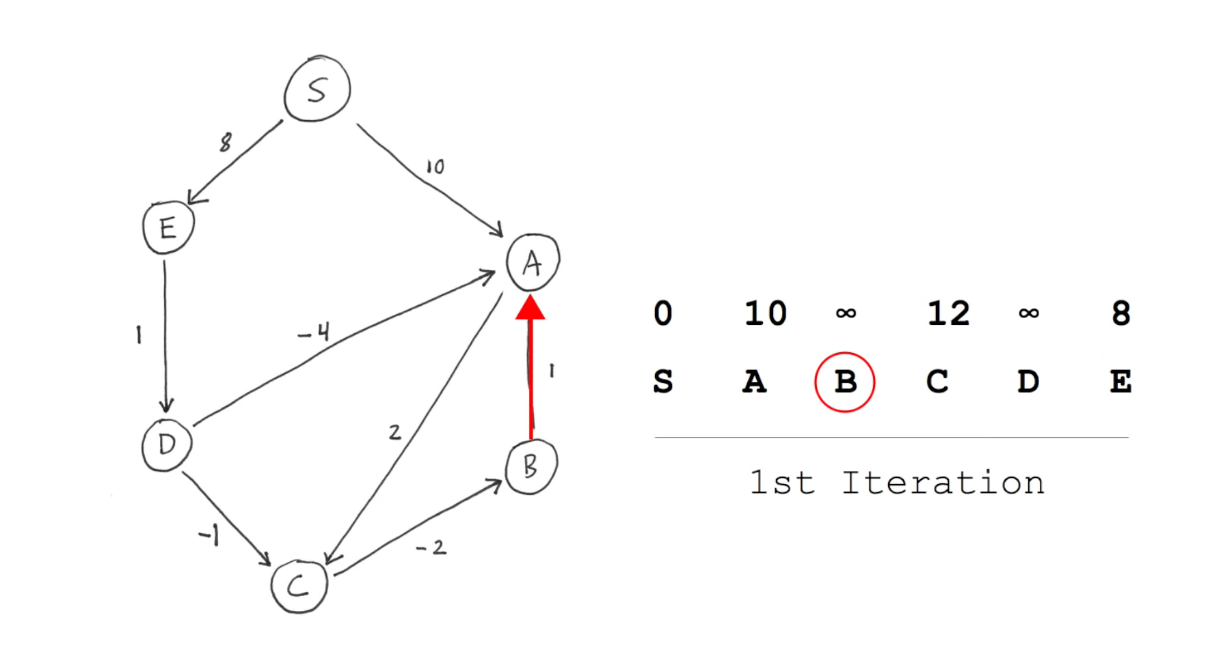
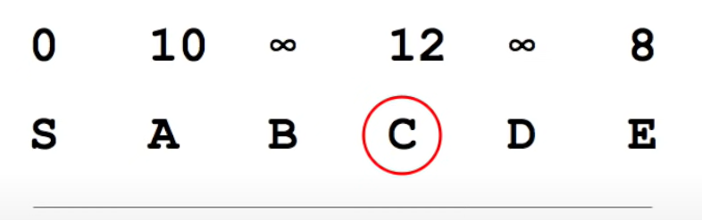

Slide 18
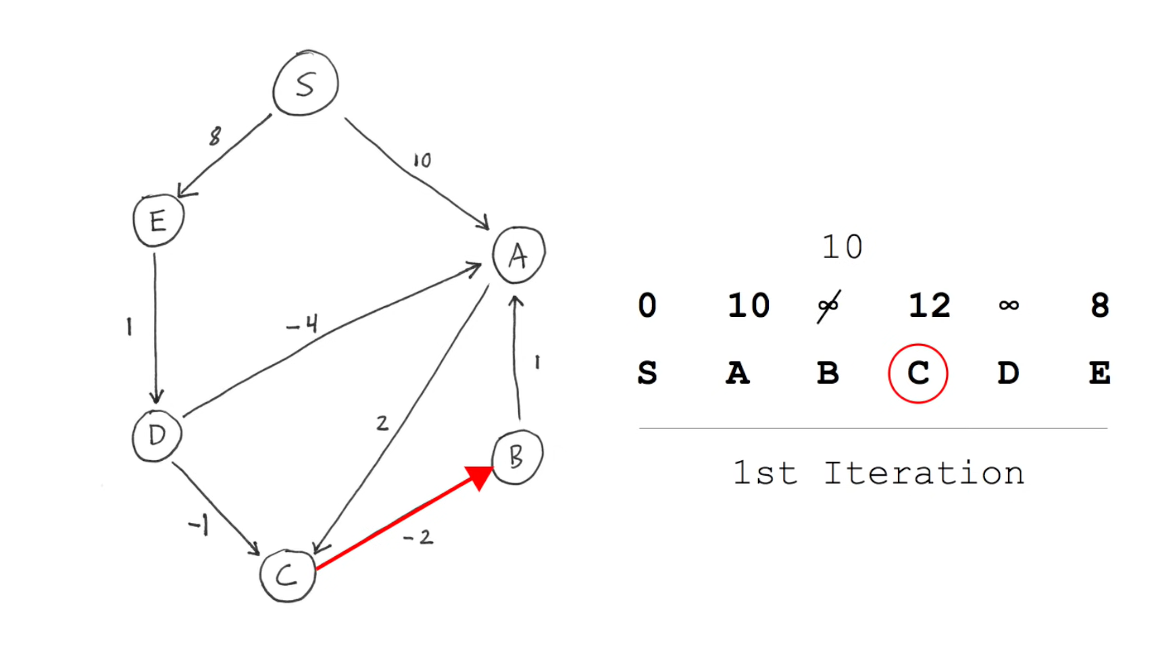
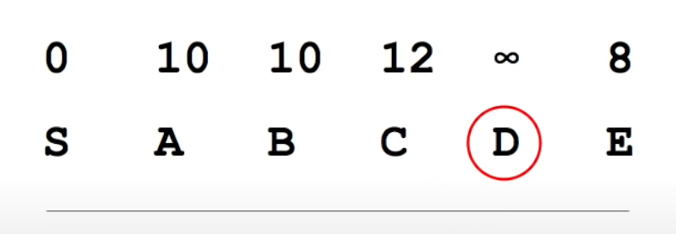

Slide 19
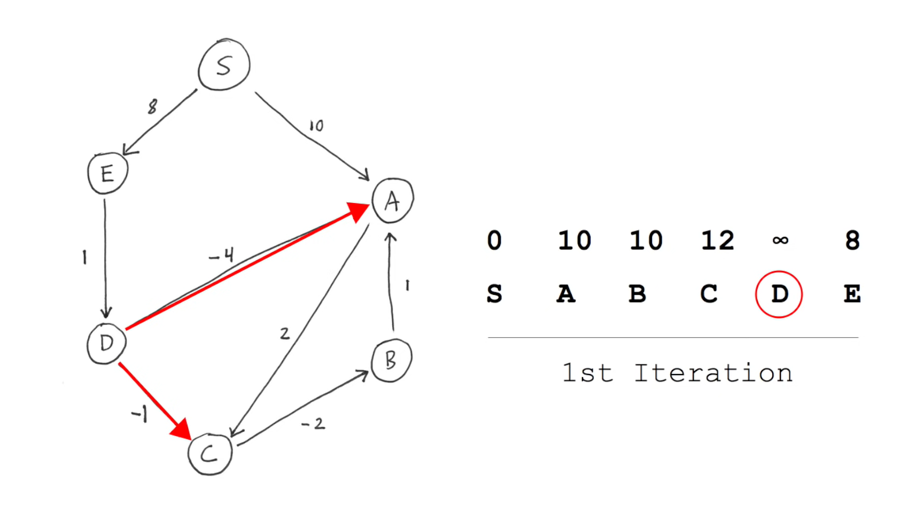
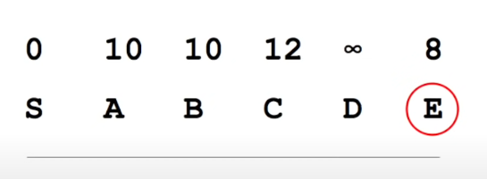

Slide 20
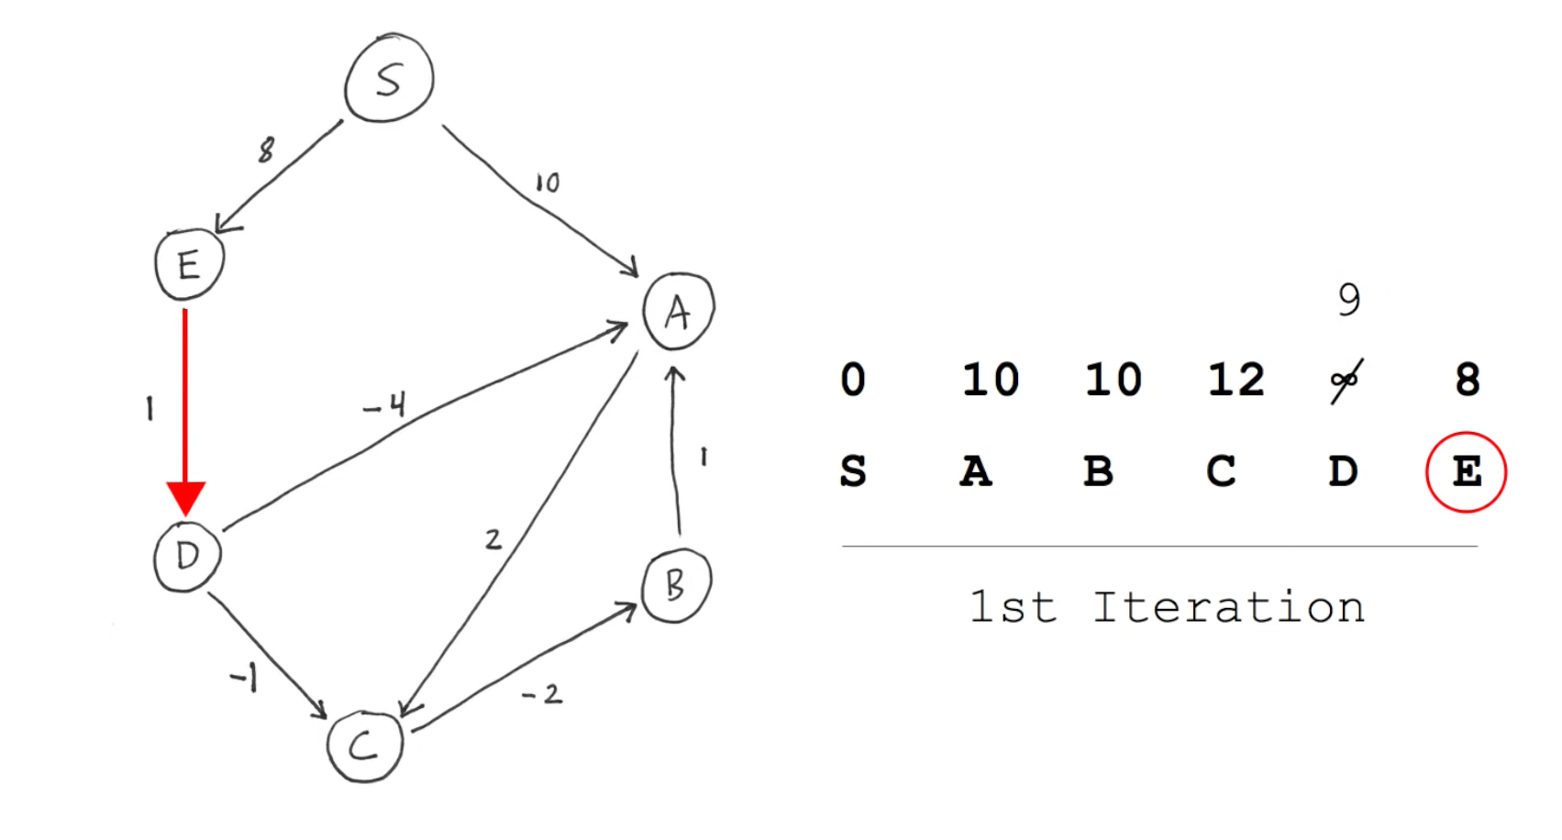
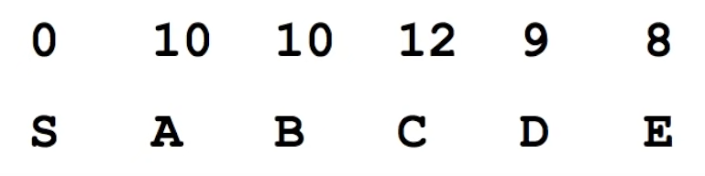

Slide 21
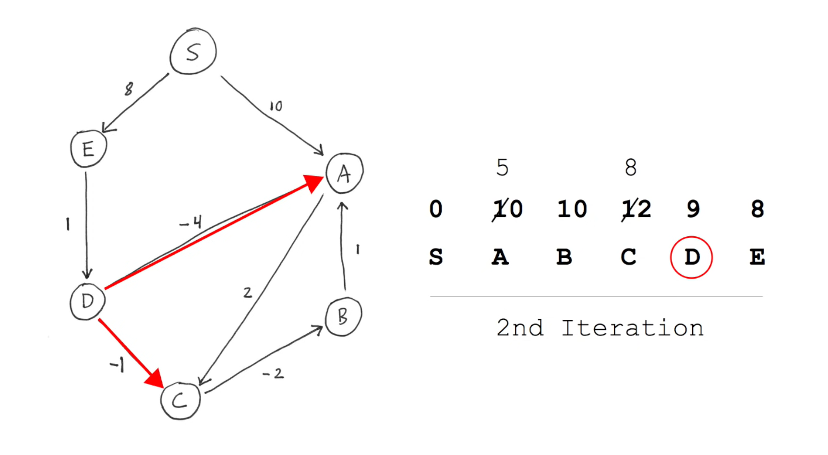
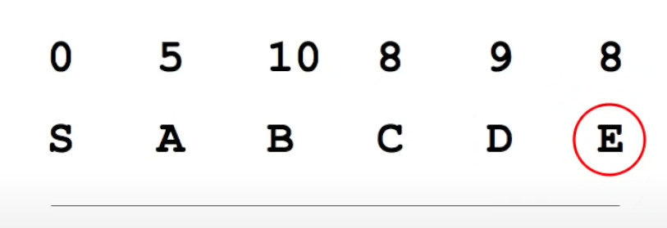

Slide 22
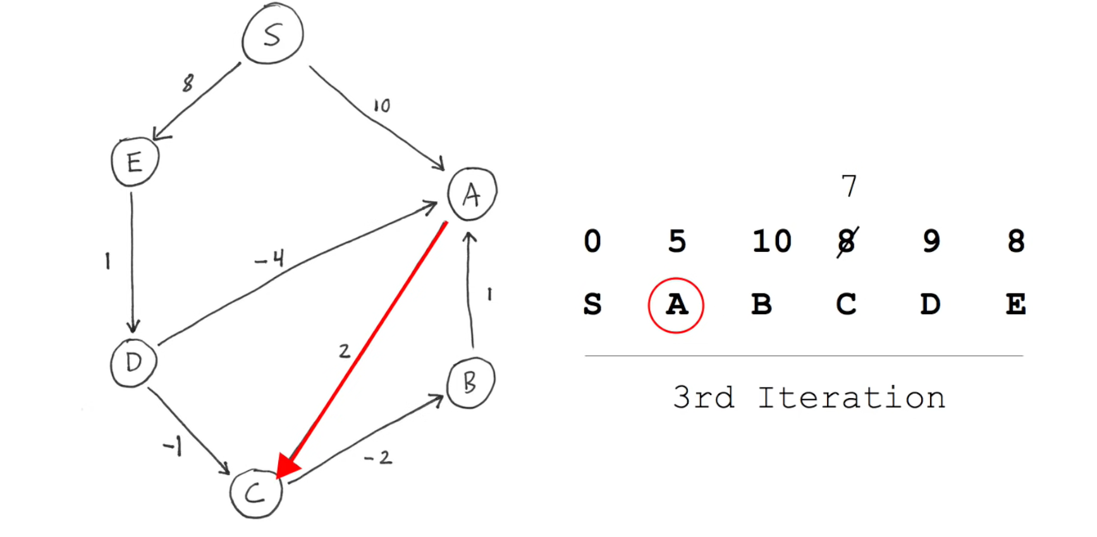
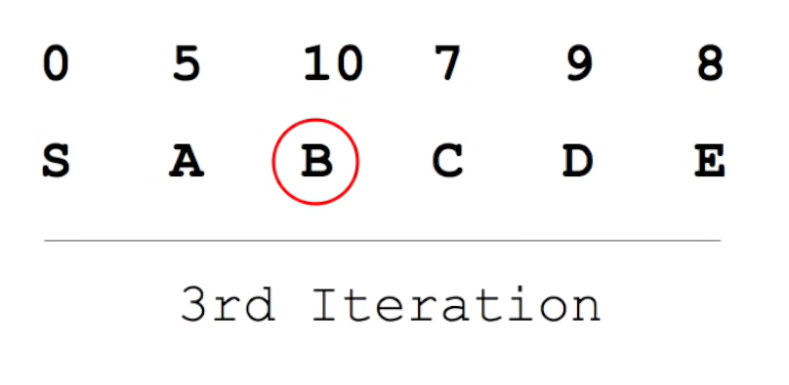

Slide 23
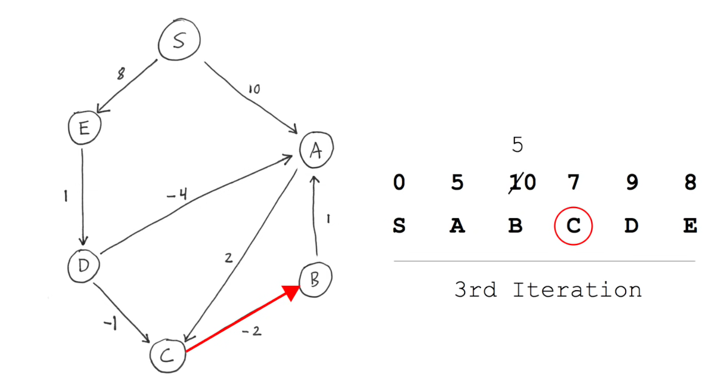
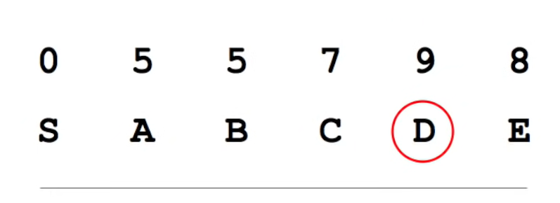

Slide 24
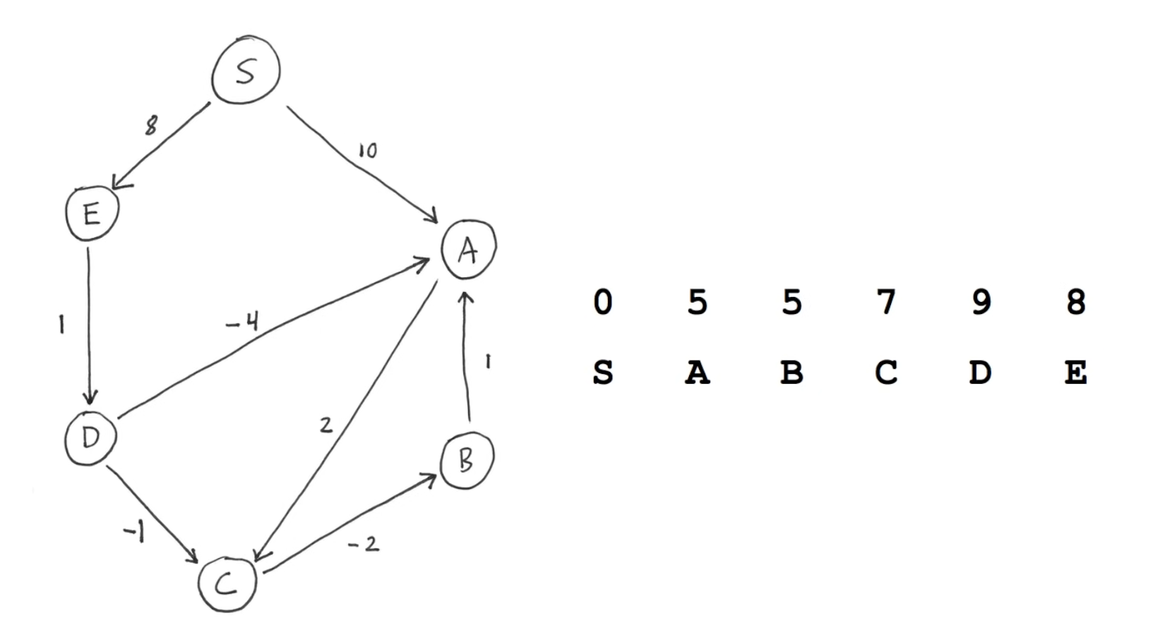

Slide 25
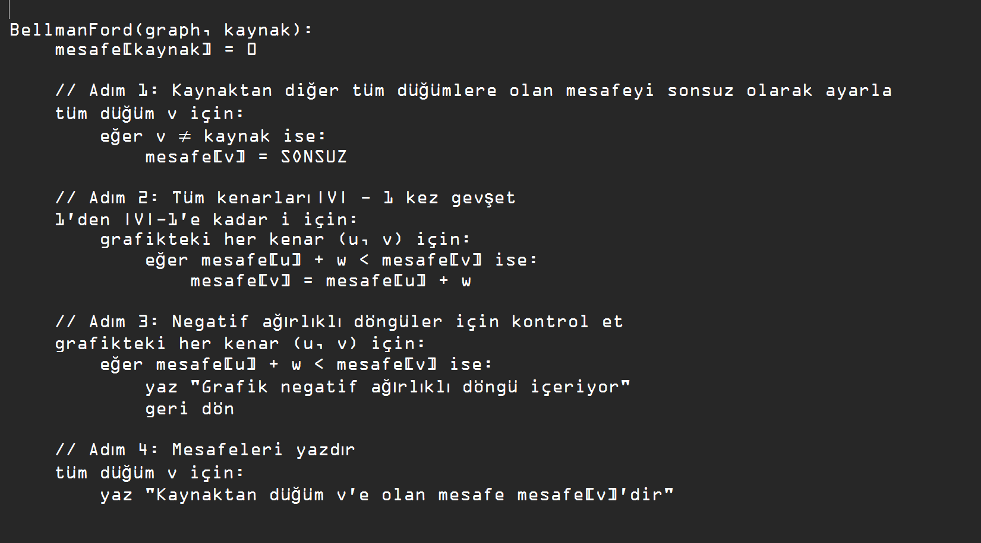

Slide 26
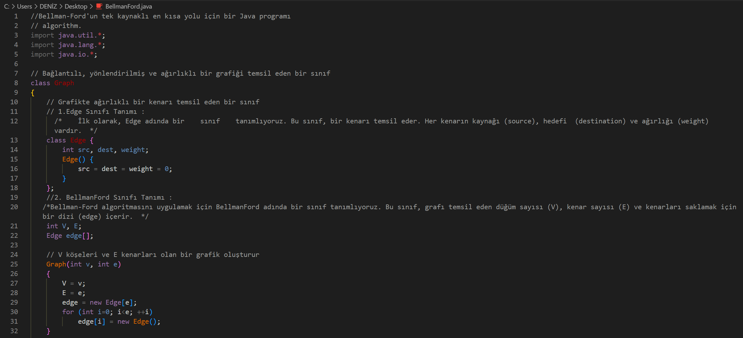

Slide 27
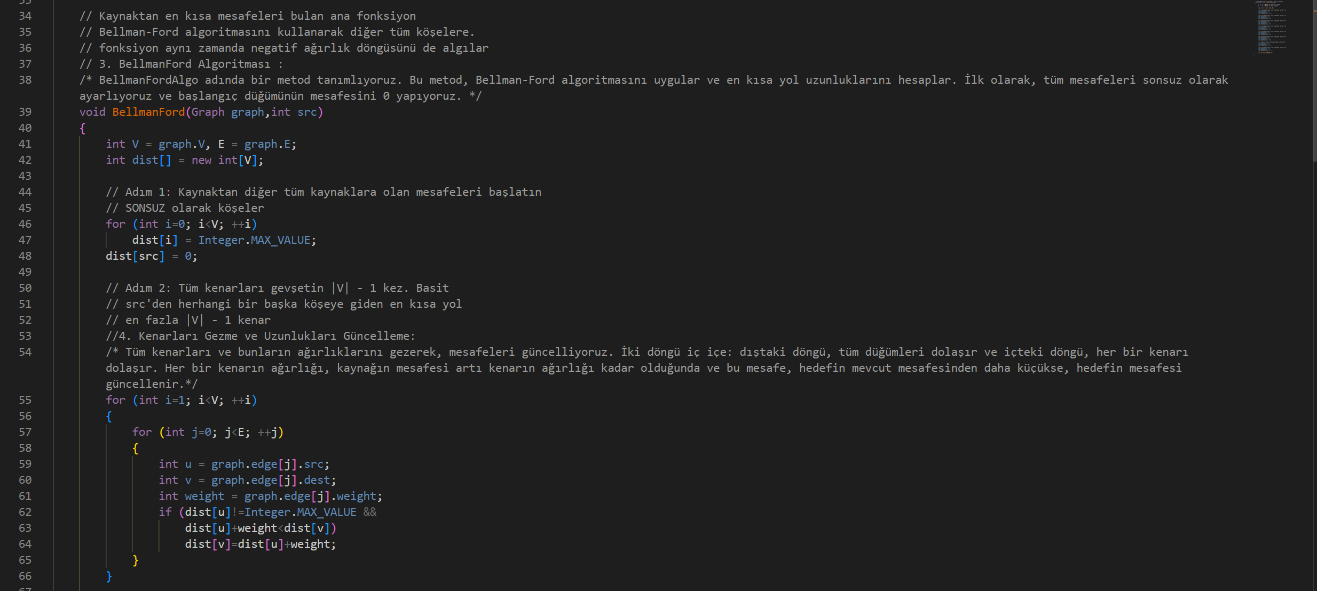

Slide 28
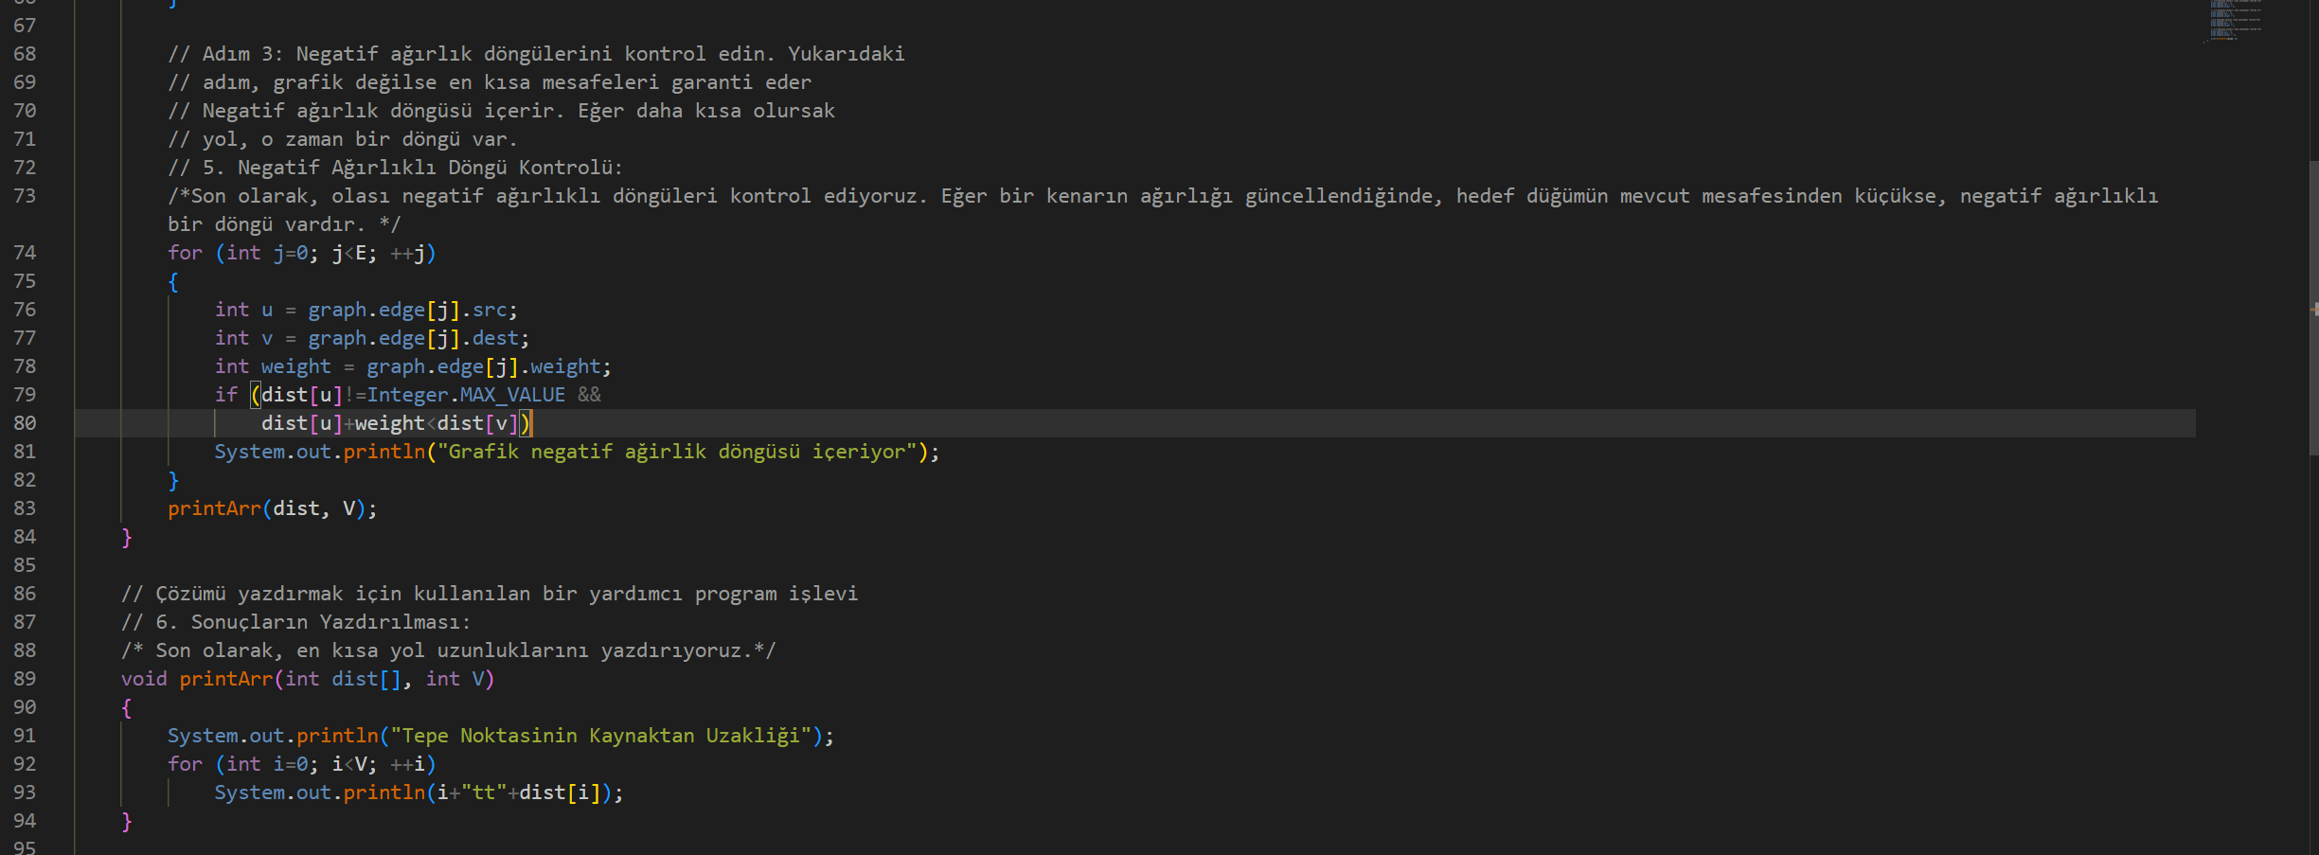

Slide 29
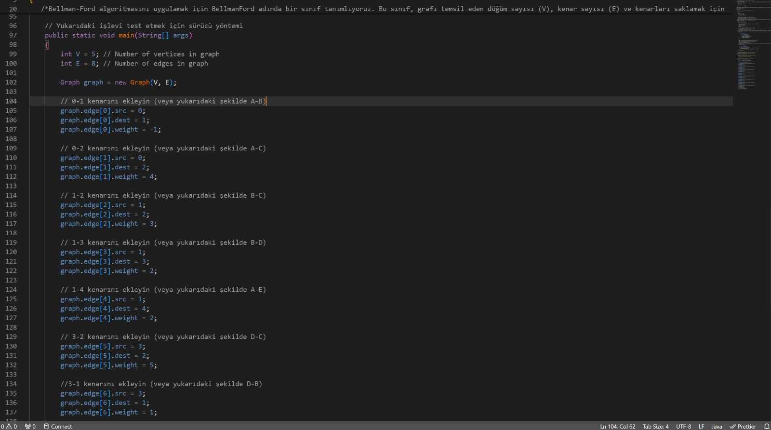

Slide 30
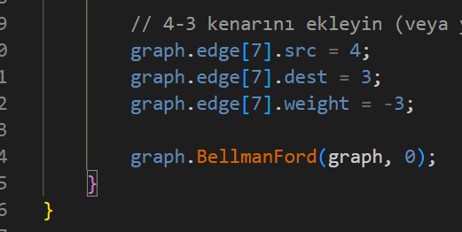

Slide 31
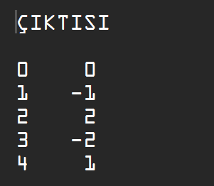

Slide 32
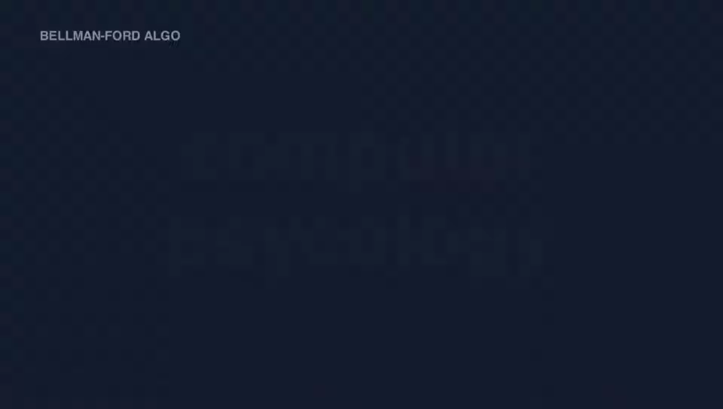

Slide 33
HAZIRLAYANLAR
Ahmet Emin ÖZ - 2211502028
Nurettin İlkan EVRAN - 2211502015
Yusuf Kazım MUTLU - 2211502222
Deniz Dursun - 2111502039

Slide 34
https://bilgisayarkavramlari.com/2010/08/05/bellman-ford-algoritmasi-2/
https://ozdemiresra.medium.com/bellman-ford-algoritması-19bb49390cf0
https://www.programiz.com/dsa/bellman-ford-algorithm
https://chat.openai.com/ https://www.youtube.com/@MichaelSambol https://www.geeksforgeeks.org
https://ru.wikipedia.org/wiki/Форд,_Лестер
https://www.youtube.com/watch?v=cpETrnfMkiY
https://www.javatpoint.com/bellman-ford-algorithm
https://github.com/me-shaon/Algorithms_Example/blob/master/BellmanFord/Java/BellmanFord.java
KAYNAKÇA

